Slide 1
Zápis do 1. ročníku studijního programu TEOLOGIE ONLINE 2022-23
Za tým Teologie online Mgr. Petr Fojtík - tel.: +420 734 300 564 (pondělí až pátek 8.00 - 12.00)
petr.fojtik@upol.cz | www.cmtf.upol.cz

Slide 2
Zápis ve STAGu
Potřebné informace ke studiu naleznete ve Vašem profilu na Portálu UP.
Od 2. 9. 2022 se můžete ve STAGu zapisovat na předměty akademického roku 2022/23. Zápis oficiálně trvá do 26. 9. 2022.
Prosíme Vás z organizačních důvodů o zápis na předměty zimního semestru do čtvrtka 15. září.
Zimní semestr začíná oficiálně v pondělí 19. 9. a skončí v sobotu 17. 12. (celkem 13 týdnů).

Slide 3
Předměty a výuka
- V zimním semestru se prosím zapište ve STAGu do všech 6 povinných předmětů:
* Propedeutický seminář k distančnímu studiu teologie
* Vybrané kapitoly z dějin filosofie
* Religionistika
* Úvod do studia Bible
* Základy latiny
* Metoda v systematické teologii
- Nezapisujte se v zimním semestru na povinně volitelné předměty. Ty budou pro vás připraveny v letním semestru.

Slide 4
ONLINE ŠKOLA
- Vaše studium bude probíhat v distančním studijním prostředí: v ONLINE ŠKOLE.
- Online školu naleznete na webu https://teologicka.neolms.eu/
- Online škola bude pro vás otevřena od 1. září.
- Přihlašovací jméno a heslo je stejné jako do Portálu Univerzity Palackého.

Slide 5
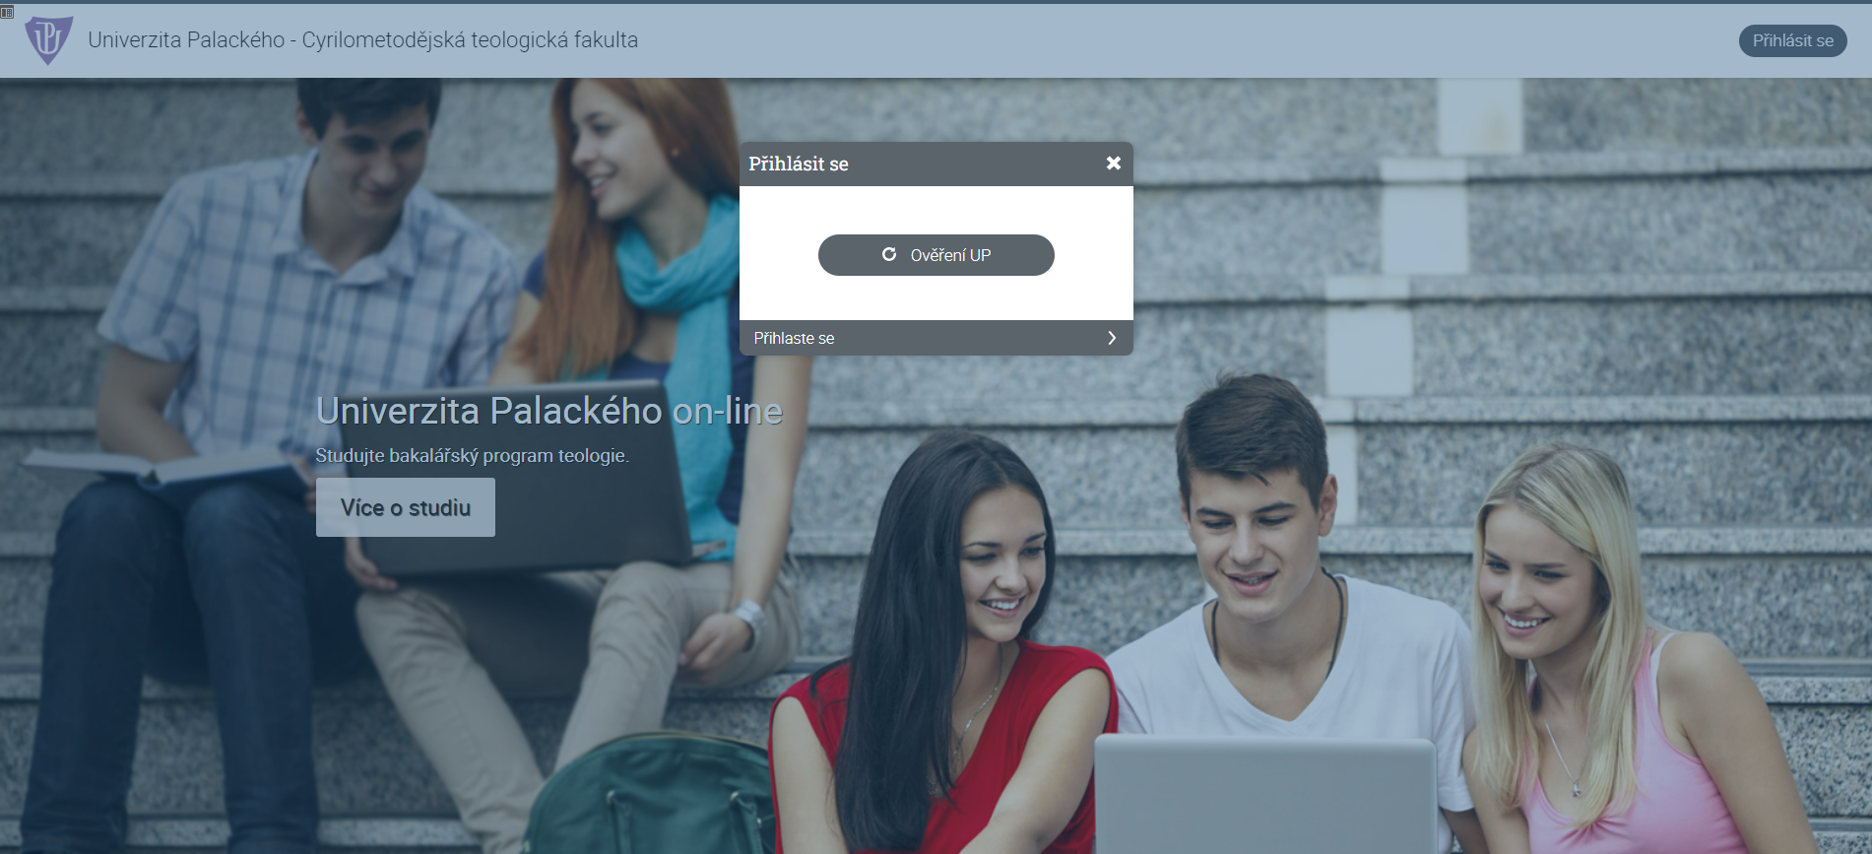
https://teologicka.neolms.eu/

Slide 6
ONLINE ŠKOLA
V Online škole jsou pro vás připraveny studijní texty, videopřednášky s prezentacemi, úkoly či testy.
Můžete zde také:
komunikovat s vyučujícími či spolužáky
naleznete zde svůj studijní kalendář
videozáznamy jednotlivých webinářů

Slide 7
WEBINÁŘE
Webinář je interaktivní online seminář (synchronní vyučování) při kterém budete do hloubky probírat s vyučujícími a spolužáky obsah přednášek.
Na webináře se budete připojovat prostřednictvím aplikace ZOOM.
Odkazy na jednotlivé webináře naleznete v Online škole.

Slide 8
ONLINE ŠKOLA
- Po přihlášení do Online školy se prosím v průběhu září seznamte s tímto studijním prostředím, ať nemáte po zahájení výuky (v úterý 20.9.) žádné potíže.
- Projděte si ročníkovou skupinu 1. ročník Teologie online, kde budete mít v průběhu studia aktuální informace.
- V Online škole budete mít již otevřen předmět Propedeutický seminář k online studiu, kde naleznete pokyny pro práci v tomto prostředí.
- Jednotlivé studijní předměty v Online škole vám budou zpřístupňovány před zahájením semestru od 15. do 20. září.

Slide 9
Výukové skupiny
- Vaše výuka v zimním semestru se bude odehrávat od úterý 20. září do soboty 17. prosince 2022.
Výuka bude realizována pravidelně, a to vždy v ÚTERÝ
v podvečerních a večerních hodinách.
- Vzhledem k vašemu množství bude přímá výuka probíhat ve 3 výukových skupinách A, B a C. Každá skupina má naplánovány vlastní výukové webináře po celý semestr.
- Výuka skupin bude začínat zpravidla v 16.30, 17.30, 18.30 a 19.30 (konkrétní harmonogram naleznete v Online škole v ročníkové skupině 1. ročník Teologie online).

Slide 10
Zápis do výukové skupiny
Zapisování do výukových skupin A až C bude spuštěno v Online škole (teologicka.neolms.eu) v ročníkové skupině
1. ročník Teologie online od pátku 9. 9. 2022 od 17.00 hodin do pondělí 19. 9. ve 24.00 hodin.
Vlastní výuka bude zahájena Administrativním seminářem v úterý 20. září 2021 v 16.30, kde Vás přivítá garantka studijního programu paní doc. Vlková.

Slide 11
DOBROVOLNÉ WEBINÁŘE
Kromě povinných úterních webinářů budete mít možnost se hlásit na dobrovolné webináře.
Budou zpravidla v pátek večer anebo v průběhu soboty (předmět Vybrané kapitoly z dějin filosofie budou mít dobrovolné webináře v úterý).
Na dobrovolných webinářích se budete moci hlouběji ponořit do probírané látky či prodiskutovat probíranou látku s vyučujícími.

Slide 12
TECHNICKÉ POŽADAVKY
Bezpodmínečně nutné je kvalitní internetové připojení.
Nebezpečí špatného připojení může hrozit zejména při synchronní výuce v ZOOMu a při vyplňování testů.
Požadavek na jednoznačnou identifikaci studenta při výuce: nutností je zapnutá kamera a „podpis“: tj. příjmení a jméno (v tomto pořadí).
Pakliže nebude možné studenta jednoznačně identifikovat, nebude z bezpečnostních důvodů na webinář puštěn.

Slide 13
Přeji Vám úspěšné a především obohacující studium!
DĚKUJI ZA POZORNOST!
Za tým Teologie online
Mgr. Petr Fojtík Tel.: +420 734 300 564
(pondělí až pátek 8.00 - 12.00)
petr.fojtik@upol.cz | www.cmtf.upol.cz

